Slide 1

Тема :«Формирование эколого-технологического мировоззрения учащихся посредством использования современных форм довузовской подготовки в условиях школы»
МБОУ «Средняя общеобразовательная школа №86 с углубленным изучением отдельных предметов» Советского района г. Казани

Slide 2
Цель:
Разработка механизмов и форм довузовской структуры подготовки школьников по системе «школа-вуз-производство», их ранней социализации и адаптации в условиях перехода к рыночной экономике и воспитания конкурентоспособной, творческой личности.

Slide 3
Задачи:
воспитание свободной, раскованной, конкурентоспособной, творческой личности;
формирование экологически грамотной и технологически ориентированной личности;
- подготовка лидеров детского, молодежного, студенческого экологического движения и лидеров производства.

Slide 4
Реализация образовательного модуля

Slide 5
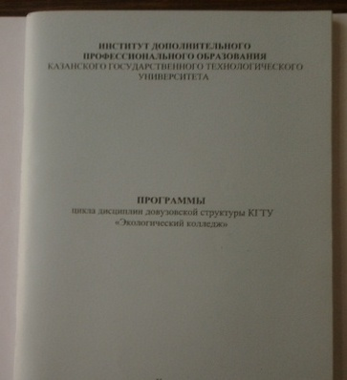
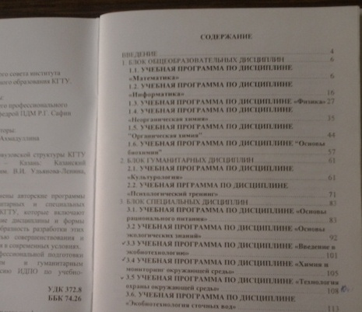
Углубленное изучение ряда общеобразовательных и специальных дисциплин с целью эффективной подготовки к ЕГЭ и адаптации к условиям высшей школы, согласно разработанным преподавателями и ведущими специалистами КНИТУ (КХТИ) авторским программам.

Slide 6
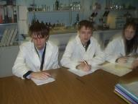
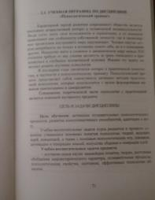
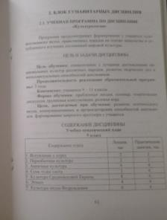
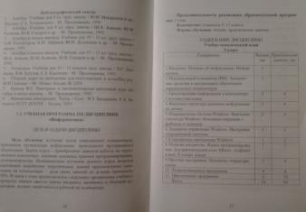
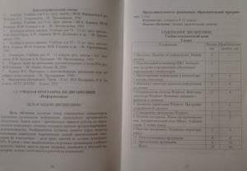
Углубленное изучение ряда дисциплин:
Общеобразовательные предметы:
неорганическая химия, органическая химия, математика, физика.
Специальные дисциплины:
качество жизни, промышленная экология, экобиотехнология, прикладная биология, основы экономических знаний, основы научных исследований.

Slide 7
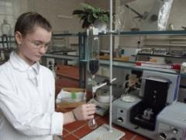
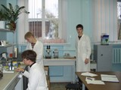
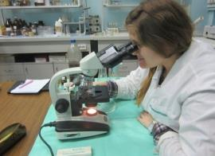
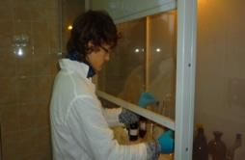
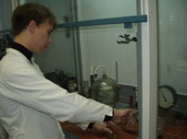
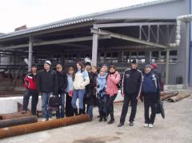
Исследовательский процесс
Проведение экспериментальной работы эколого-биологической значимости в лабораториях промышленной биотехнологии (КНИТУ) с учащимися 10-11 классов.

Slide 8
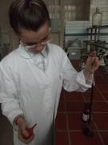
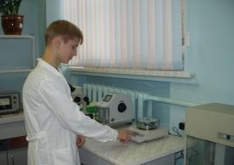
Тематика научно-исследовательских работ школьников:
Изучение влияния различных концентраций соединений хрома на биоценоз активного ила.
Антиоксидантная активность коровьего молока.
Биотестирование сточных вод очистных сооружений.
Обеззараживание молока низкочастотным ультразвуком.
Влияние промышленных режимов пастеризации на ферментативную активность молочного сырья казеинового типа.
Влияние почвенных катионов на всхожесть семян пшеницы и ячменя и др.

Slide 9
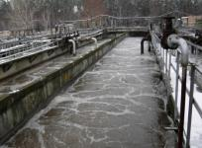
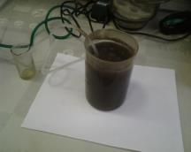



ВЛИЯНИЕ СПАВов РАЗЛИЧНОЙ ПРИРОДЫ
НА БИОЦЕНОЗ АКТИВНОГО ИЛА
Один из коридоров
аэротенка
Активный ил.
Модельная установка.
Выполнила: Мустафина Я.О., 10 класс
Научный руководитель: Закиров Р.К., к.т.н.
доцент кафедры ПБТ КНИТУ
Работа была представлена на Всероссийской НПК
«Национальное достояние России»- диплом 2 степени
Международном конкурсе научно-исследовательских
и прикладных разработок
БИОТОП- диплом лауреата
Поволжской НПК школьников им. А.М. Терентьева
диплом лауреата
Всероссийской олимпиаде «Созвездие»-2место
Микроскопирование

Slide 10
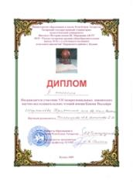



Результативность участия школьников в научно- исследовательской деятельности.

Slide 11
Научно- практические конференции и конкурсы.
Ф.И. ученика | Название НПК | Результат
2010г.
Шанталинская Ирина(11) | III Республиканский конкурс «Нобелевские надежды КГТУ – 2010» | I
 | XVI Поволжская научная экологическая конференция школьников | лауреат
 | Всероссийский заочный конкурс «Научный потенциал – XXI век» | диплом III степени
 | Международная экологическая конференция молодежи «ЭКО – 2010» | диплом II степени

Slide 12
2011-2012
Бобров К.(11), Нестягин В.(10) | Городская научно-практическая конференция «Интеллект,. Карьера» | Диплом III степени
Бобров К.(11), Нестягин В.(10) | Региональная научно-исследовательская олимпиада школников и студентов»Филин: физкультура, личность, наука» | Третий призер
Бобров К.(11) | XVI районная научно- практическая конференция школьников по экологии | Лауреат
Бобров К.(11), Нестягин В.(10) | НПК «Наука – дело молодых» | 2 место
Осокина В., Петрова Ю.(10) | XVIII Поволжская экологическая НПК | лауреаты
Осокина В., Петрова Ю.(10) | Региональная научно-исследовательская олимпиада школьников и студентов «Филин: физкультура, личность, наука» | Второй призер
Быкиев А., Девятко В.,Антонова Т., Захаров В., Хуснутдинов А.(11) | НПК «Наука – дело молодых» Экология | 3 место
11 класс | Разработка и защита проекта «ЭКОДОМ-ЭЭЭ» | Защита проекта в технополисе «ХИМГРАД»

Slide 13
ФИО ученика | Название НПК | Результат
2012-2013г.
Мустафина Я., Лучинская К. 9а | Районная НПК школьников по экологии | II место
Заппарова А. 9а | Городская экологическая конференция «Зилант» | Победитель
 | Городская научно-исследоват. конференция «Интеллект. Карьера» | Диплом III степени
 | Региональная научно-исследовательская олимпиада школьников и студентов «Филин: физкультура, личность, наука» | Третий призер
 | Поволжская научная экологическая конференция школьников | Призер
 | Всероссийская конференция «Национальное достояние России» | II место

Slide 14
2013-2014
Участники | Мероприятие | Результат
Девятко В.,Захаров В., Антонова Т. (выпускники школы, студенты КНИТУ КГТУ, КФУ) | Второй Республиканский конкурс «ИННОВАЦИОННЫЙ ПОЛИГОН 2013» «Татарстан- территория будущего» | Представление проекта «ЭКОДОМ_ЭЭЭ», сертификат участия
Заппарова А.(10а) | Районная НПК Наука – дело молодых» | 2 место
Мустафина Я. (10кл) | Поволжская научная экологическая конференция школьников им. А.М. Терентьева | Диплом лауреата
Мустафина Я. (10кл) | Региональная научно-исследовательская олимпиада школьников и студентов «Филин: физкультура, личность, наука» | Диплом III ст.
Мустафина Я. (10кл) | Городская НПК школьников «Интеллект. Карьера» | Диплом I степени
Мустафина Я. (10а). Спиридонов Г. (8а) | Городская НПК «Мир науки» | Диплом III ст. Диплом II ст.
Мустафина Я.(10а) | Всероссийская НПК»Национальное достояние России» | Диплом II ст.
Мустафина Я. (10а) | Всероссийская олимпиада «Созвездие» | 2 место
Спиридонов Г. (8а) | Межрегиональная конференция по эколого-этнографическому проекту «Дерево земли, на котором я живу» | Диплом II ст.
Мустафина Я. (10а) | V Международный конкурс научно-исследовательских и прикладных разработок БИОТОП | Диплом лауреата
Кочнева А.(9а) | Всероссийская НПК»Национальное достояние России» | Диплом лауреата

Slide 15
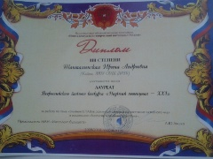


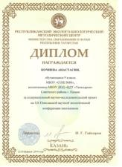
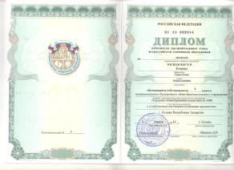


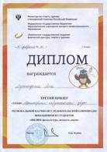
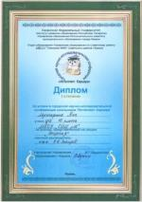



Slide 16
Школьная научно-практическая конференция
« Научный потенциал- XXI век »
Секции:
Органическая и неорганическая химия.
Валеологические аспекты питания и прикладная биология.
Экология.
Физика-математика.

Slide 17
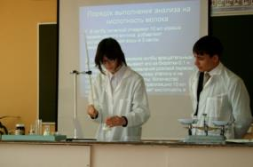
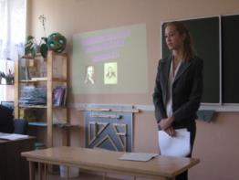
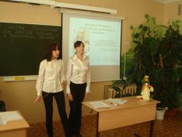
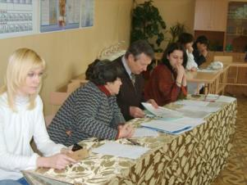
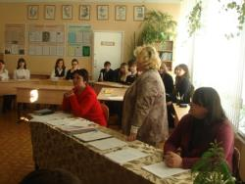
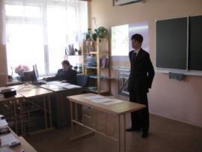
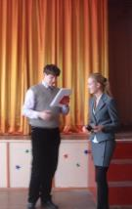
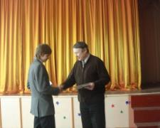
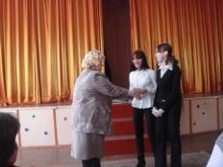
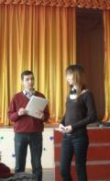

Slide 18
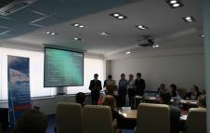
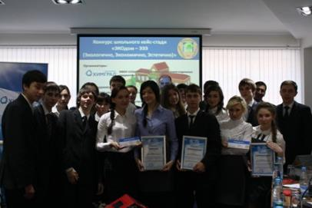
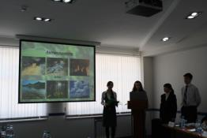
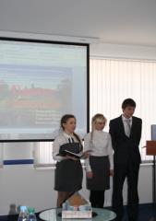
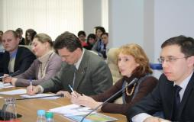
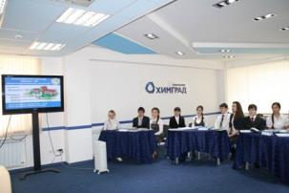
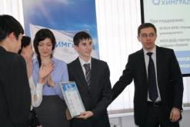
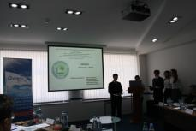
Разработка проекта «Экодом -2012» под девизом «Экологично, экономично, эффективно!»

Slide 19
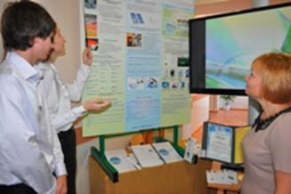
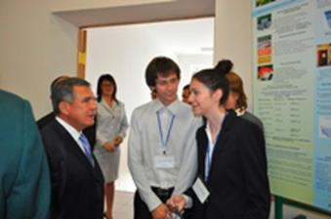
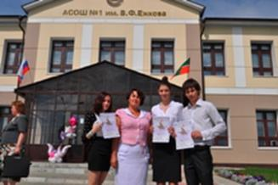
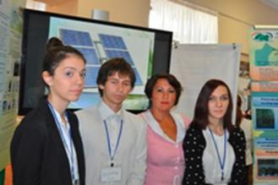
Участие во Втором Республиканском конкурсе «ИННОВАЦИОННЫЙ ПОЛИГОН 2013»
«Татарстан- территория будущего»

Slide 20
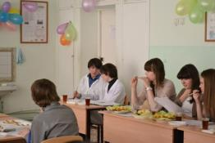
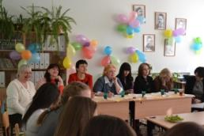
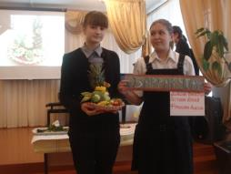
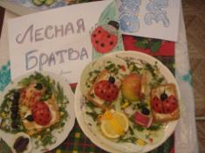
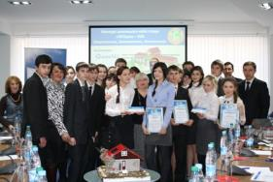


При реализации образовательного модуля используются следующие формы обучения
Тематические лекции
Семинары, диспуты
Защита рефератов
Ролевые игры
Разработка эколого-экономических проектов

Slide 21



Занятие «Качество жизни»
Практическая работа
«Определение амилаза»

Slide 22




Ролевая эколого-экономическая игра «Экология и ресурсопотребление»

Slide 23
Гуманитарное образование
«колледжистов»
Изучение наследия отечественной и мировой культуры (художников, писателей, знаменитых личностей) учащимися 9-11 классов с учетом специфики класса и классного руководства с обязательной защитой индивидуальной темы в виде презентации, фильма
Разработка (командой в составе 2-3 учащихся) кодекса мужской и женской красоты с обязательной защитой (презентация) и оппонированием противоположных сторон.
Интернациональные познавательные встречи-вечера
Экскурсии

Slide 24
Фрагмент презентации, посвященной жизни и творчеству художника Амедео Модильяни

Slide 25

Амедео Модильяни
1884–1920
Автопортрет. 1919

Slide 26
Ты сидел на низенькой лестнице,
Модильяни.
Крики твои — буревестника,
Улыбки — обезьяньи…
О, безумец, без имени!
Ты кричал: «Я могу! Я могу!»
И четкие черные пинии
Вырастали в горящем мозгу.
Великая тварь —
Ты вышел, заплакал и лег под фонарь.
Ильи Эренбург. «Поэмы о канунах»
«Моди» — подписывал Модильяни свои работы, опасно кокетничая с судьбой (в переводе с французского «maudit» означает «проклятый»).

Slide 27




Родители Модильяни – Евгения Гарсен
и Фламинио Модильяни. 1884
Автопортрет. 1899
Тосканская дорога. 1898
Прогулка в Ливорно. 1898

Slide 28
В Неаполе, на Капри, в Риме Дэдо (домашнее имя Амедео) начал рисовать скульптуру и архитектуру. Во Флоренции записался в Свободную школу рисования обнаженной натуры мастера Джованни Фаттори. Скорее всего, именно Фаттори привил Модильяни любовь к линии и простоте формы, которые через некоторое время станут признаками его фирменного стиля.
В 1903 г. Амедео учился в Венеции, в Институте изящных искусств.
«Когда Амедео Модильяни… был изысканным, прилежным и воспитанным юношей, он рисовал
с большим рвением, и никаких искажений не было…
Он почти всегда изображает сидящего человека, руки лежат на коленях. Конечно, это естественная поза покоя, но в ней к тому же есть что-то типично тосканское…
Это свойственное итальянцам видение покоя, отдыха Модильяни вывез во Францию и там драматизировал».
Из воспоминаний современника

Slide 29



Именно Париж сделал Амедео настоящим Модильяни, хотя годы жизни здесь были наполнены трудами, лишениями и муками творчества.
Голова молодой женщины
1908
В Париже в поисках себя Модильяни бросался из крайности в крайность:
от Тулуз-Лотрека, Сезанна до Пикассо.
Болеющая обнаженная. 1908
Женщина в желтой куртке (Амазонка). 1909

Slide 30






Встречи с студентами из Вьетнама и выпускниками школы , студентами кафедры производственной биотехнологии (КНИТУ)

Slide 31







Экскурсия : « Хочу узнать тебя , Казань!»

Slide 32
Динамика количества учащихся-
-победителей олимпиад, научно-практических конференций и творческих конкурсов экологической направленности
 | Олимпиады |  |  |  | Научно-практические конференции |  |  | Конкурсы
 | Муниципальный уровень | Республиканский уровень(участие) | Всероссийский уровень | Международный уровень | Муниципальный и городской уровень | Республиканский уровень | Всероссийский уровень | Муниципальный и городской уровень | Республиканский уровень | Всероссийский уровень | Международный уровень
2010-2011 | 3 | 2 |  | 1 | 4 | 2 | - | 4 | - | -
2011-2012 | 3 | 3 | - |  | 4 | 2 | - | 2 | - | 3
2012-2013 | 4 | 2 | - |  | 6 | 3 | 1 | 7 | - | 3
2013-2014 | 4 | 3 | 1 |  | 7 | 3 | 3 | 7 | 4 | 3 | 1

Slide 34
Средний балл ЕГЭ учащихся, принимавших участие в проекте
 | 2011 | 2012 | 2013 | 2014
физика | 58 | 60 | 60 | 61
химия | 71 | 75 | 80 (2чел 100-бальники) | 79
биология | 72 | 70 | 73 | 79
математика | 50 | 64 | 65 | 66,5

Slide 35
Количество учащихся, поступивших в ВУЗ естественно-экономической направленности
 | 2011 | 2012 | 2013 | 2014
Количество учащихся в 9-11 классах/ кол-во учащихся 11 классов | 120/38 | 90/17 | 100/28 | 88/17
Количество учащихся 9-11 классов, принимающих участие в проекте (% от общего количества) | 60% | 70% | 80% | 90%
Количество учащихся, поступивших в ВУЗ естественно-экономической направленности (% от принимающих участие в проекте) | 90% | 95% | 92% | 95%

Slide 36
50% поступивших в ВУЗы учащихся продолжают научно-исследовательскую работу ;
15%- поступают в аспирантуру;
85% - трудоустраиваются по специальности;
Все учащиеся занимают активную жизненную позицию, многие становятся старостами групп, являются членами общественных молодежных движений, волонтерами.

Slide 37
СПАСИБО ЗА ВНИМАНИЕ!

